Slide 1
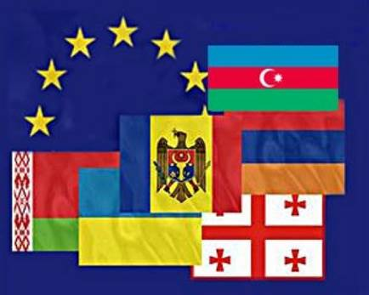

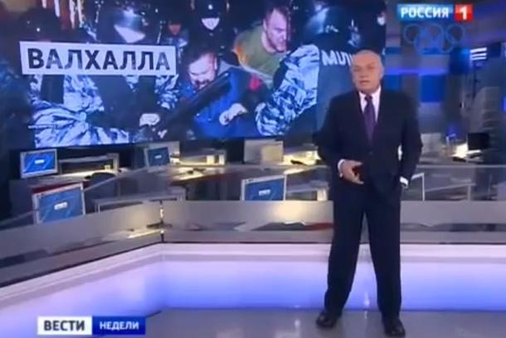


Monitoring rosyjskiej propagandy TV 2015
Badanie audycji informacyjnych i publicystycznych sześciu kanałów telewizji Federacji Rosyjskiej, jednego kanału niezależnego
i rosyjskiej wersji Euronews w marcu 2015 r.
Notes:
Zadania mediow z artykulu 1.1. na niebiesko

Slide 2






Uczestnicy monitoringu
MEMO 98 - słowacka organizacja non-profit zajmującą się monitorowaniem mediów - z pomocą:
Internews Ukraine;
Klub Prasy Erewań;
Centrum Niezależnego Dziennikarstwa w Mołdawii;
Związek Dziennikarzy „Jeni Nesil” z Azerbejdżanu;
Białoruskie Stowarzyszenie Dziennikarzy;
Gruzińska Karta Etyki Dziennikarskiej.

Slide 3









Obserwowane kanały
Russia Today
Rosja 1
Kanał Pierwszy
NTV
RBK
Pierwszy Bałtycki
TV Dozhd
Euronews (po rosyjsku)
Euronews (serwis w języku rosyjskim)
TV Deszcz (niezależna).
,
Notes:
2013adversrtising monitoring: : 27 programs of public radio , 5 programs of TVP, 32 programs of cable tv, 285 programs of raadio stations, 37 programs of tv stations.
Actions: motion for fines in 7 cases of TVP, 8 cases of private TV and 5 private radio.

Slide 4


Zasady monitoringu
Analiza ilościowa, czyli :
Ilość czasu poświęconego na każdy temat;
Ton sprawozdań (pozytywny, neutralny, negatywny).
Analiza jakościowa, czyli ocena przestrzeganie standardów etycznych
i zawodowych, takich jak:
zrównoważenie,
dokładność,
aktualność,
wybór i pozycjonowanie tematów,
pomijanie informacji,
używanie języka nienawiści.
Notes:
In 2013: check in 8 tv programmes (280 hours of programmes)

Slide 5

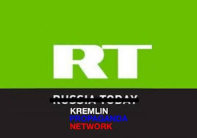
Cele rosyjskiej propagandy:
Wnioski z monitoringu
przedstawianie Ukrainy jako bankruta
(na skutek Euromajdanu i dalszych zdarzeń),
potępianie Stanów Zjednoczonych za „naruszanie zasad obowiązujących w relacjach międzynarodowych”;
pokazywanie UE jako instrumentu USA;
krytykowanie UE jako przeciwnej zasadom humanizmu, duchowości i zdrowego rozsądku.
Notes:
2013: checked 280 hours of broadcasts in 8 broadcasters

Slide 6

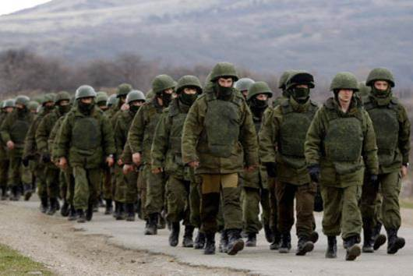
Środki propagandy
W programach informacyjnych i publicystycznych rosyjskich kanałów telewizyjnych goście i gospodarze tych programów posługiwali się:
obraźliwym językiem i wrogą retoryką skierowaną przeciw oponentom i osobom o innych poglądach;
językiem nienawiści i propagandy;
stronniczością, naruszającą zasady etyki mediów
oraz bezstronnego i obiektywnego dziennikarstwa;
sympatią wykazywaną otwarcie do jednej strony;
niechęcią wobec drugiej strony sporu politycznego.

Slide 7

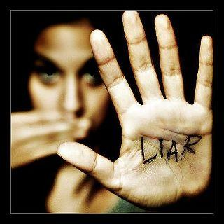

Techniki manipulacji
kłamstwa,
selektywne relacjonowanie faktów,
brak transparentności i wiarygodności źródeł,
promowanie zaskakujących wersji wydarzeń,
stosowanie szufladkowania i stereotypów,
prowokacyjne wypowiedzi,
podsycanie emocji,
przyzwyczajanie do wcześniej niedopuszczalnych opinii,
zastraszanie, demonizowanie wroga (władz amerykańskich i ukraińskich),
manipulowanie obrazami i dźwiękami,
prezentowanie pseudo-różnorodnych opinii,
mieszanie komentarzy i opinii z faktami.

Slide 8
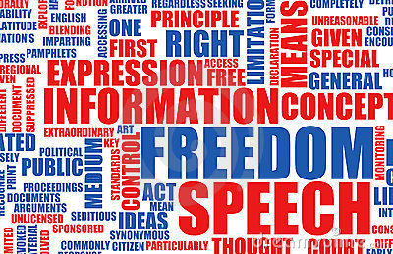
Thank you

